Slide 1
大数据行业与技术趋势

Slide 2
学习完本章后，您将能够：
了解什么是大数据
了解大数据技术趋势及应用
了解华为大数据解决方案

Slide 3
大数据时代
大数据的应用领域
大数据时代的机遇和挑战
华为大数据解决方案

Slide 4
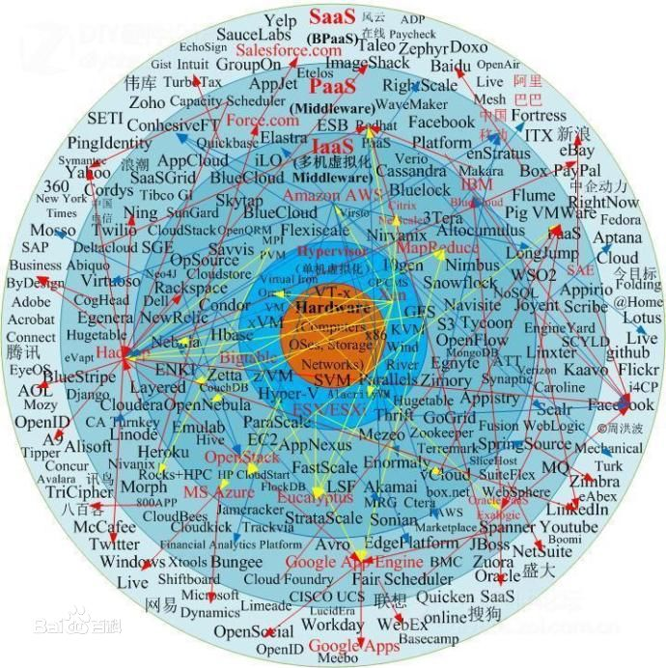



大数据时代
什么是“大数据”？
大数据很抽象，表示数据规模的庞大。
大数据泛指巨量的数据集，因可从中挖掘出有价值的信息而受到重视。《华尔街日报》将大数据时代、智能化生产、无线网络革命称为引领未来繁荣发展的重大技术变革。
目前对大数据尚未有一个公认的定义，不同的定义基本上是从特征出发，试图给出大数据义的定。
维基百科给出的定义：
大数据是指利用常用软件工具捕获、管理和处理数据所耗时间超过可容忍时间的数据集。
“3V”定义
“5V”定义
体量巨大（Volume）
价值密度低（Value）
（业界）
类型繁多（Variety）
真实准确（Veracity）
（IBM）
处理速度（Velocity）

Slide 5
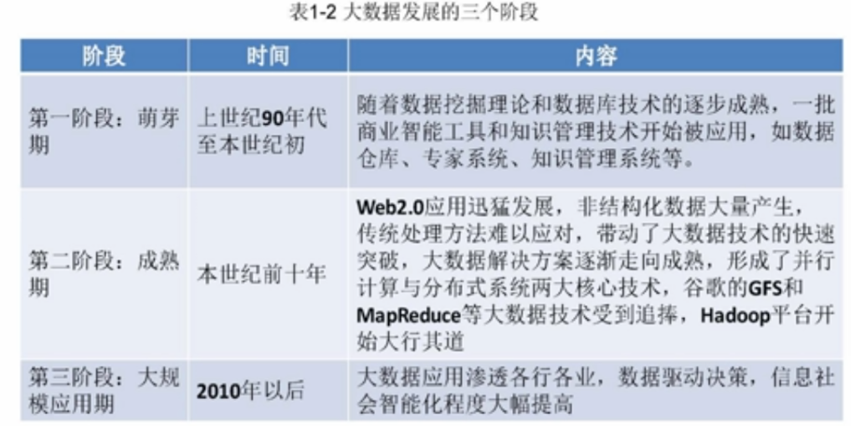
大数据的发展

Slide 6
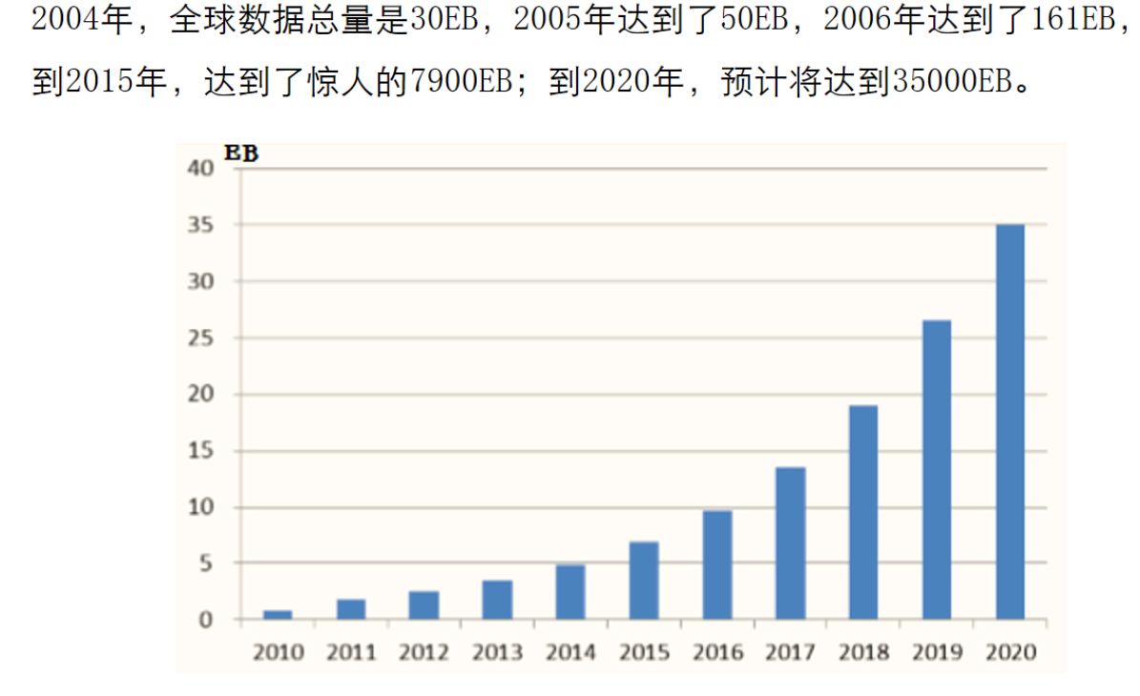
全球数据总量

Slide 7
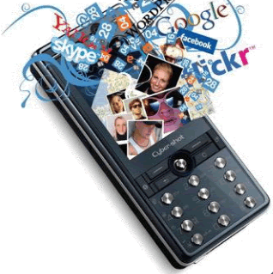
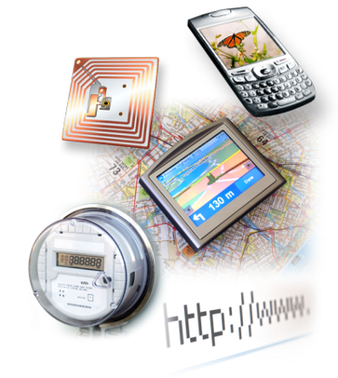






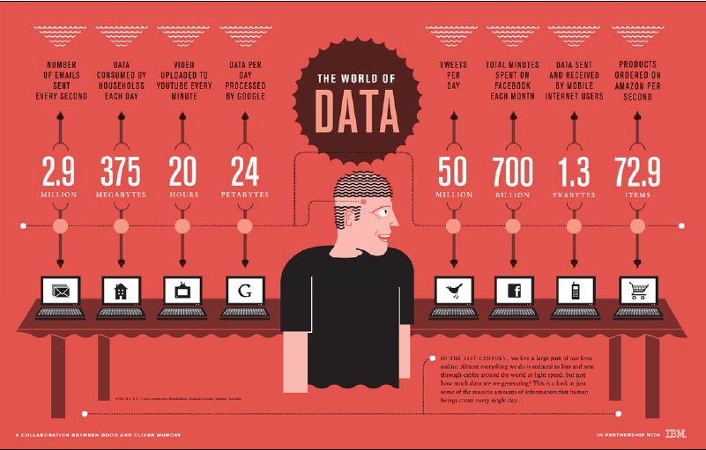



大数据从哪里来？
现在有300 亿 个 RFID 记 （2005 年时有 13 亿）
全球有46亿 台照相手机
每天有超过3亿 活跃用户
每天有 超过1亿 条消息
每年售出数亿台支持 GPS的设备
截至2014年末网络上有超过30亿人
在 2009 年有7600万 台智能仪表…… 至 2014 年将达到 2 亿台
每天有超过
25TB 日志数据
机器数据
社交数据
Notes:
Google 上每天需要处理24PB 的数据 ，全球每秒钟发送 2.9 百万封电子邮件，每天会有 2.88 万个小时的视频上传到Youtube，足够一个人昼夜不息的观看3.3 年…推特上每天发布 5 千万条消息，假设10 秒钟浏览一条信息，这些消息足够一个人昼夜不息的浏览16 年…每天亚马逊上将产生 6.3 百万笔订单…每个月网民在Facebook 上要花费7 千亿分钟，被移动互联网使用者发送和接收的数据高达1.3EB…

Slide 8
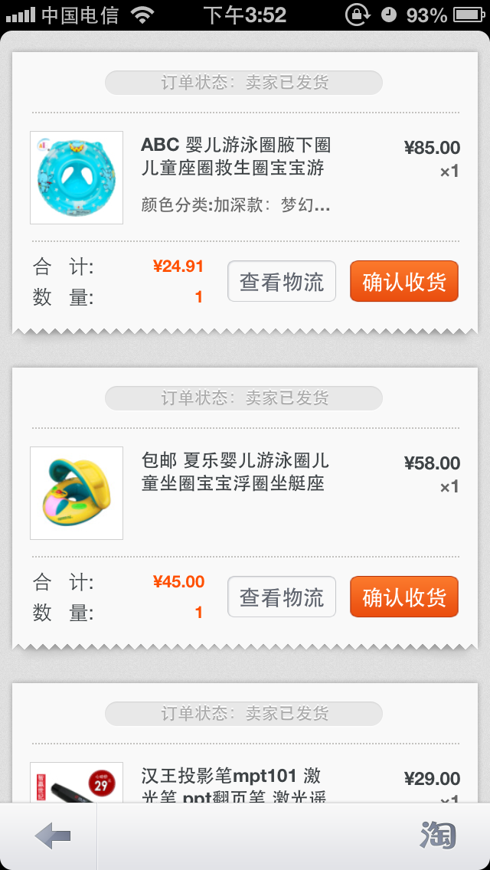
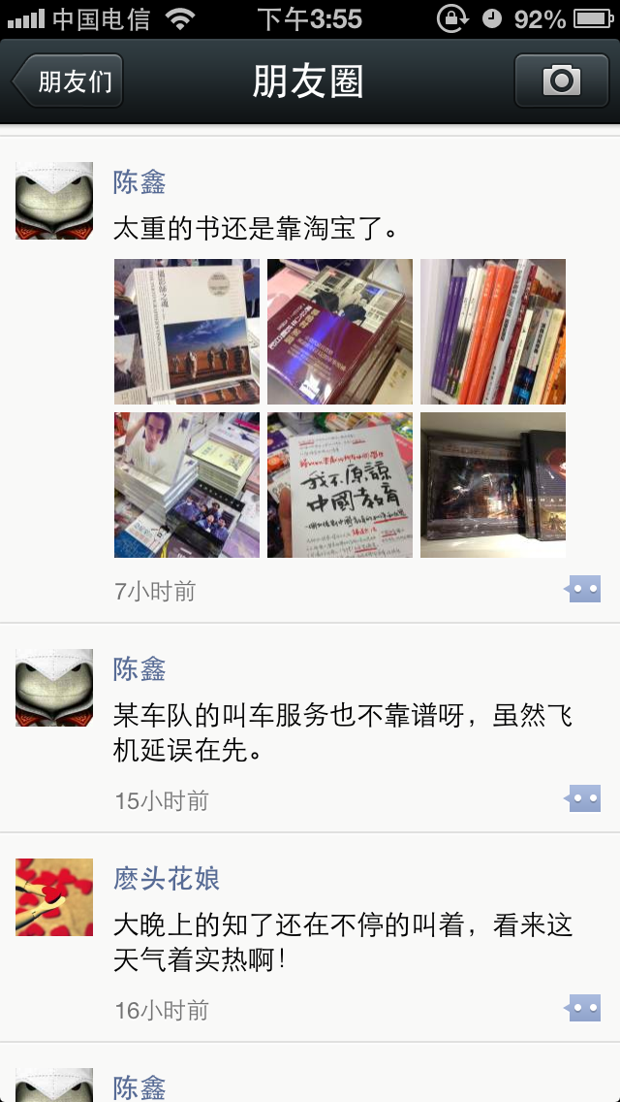
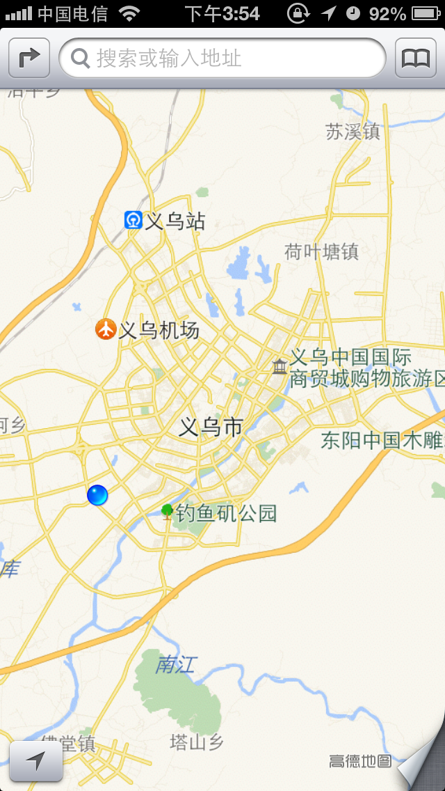
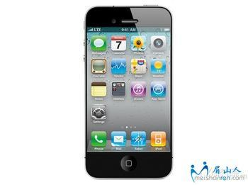
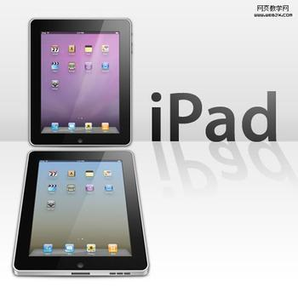
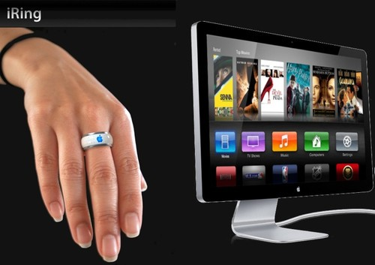
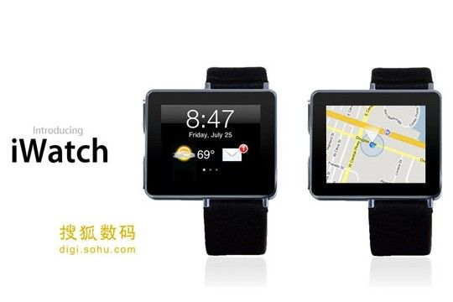
大数据时代到来的必然性
硬件成本的降低
网络带宽的提升
云计算的兴起
智能终端的普及
电子商务、社交网络、
电子地图等的全面应用
物联网

Slide 9
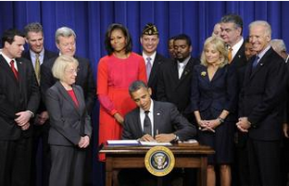
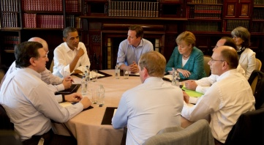
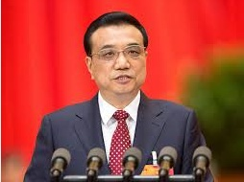
各国都将大数据作为国家战略
美国
2015
八国集团发布了《G8开放数据宪章》，提出要加快推动数据开放和利用。
欧盟力推《数据价值链战略计划》，用大数据改造传统治理模式，降低公共部门成本，并促进经济增长和就业增长。
英国政府发布《英国数据能力发展战略规划》，旨在利用数据产生商业价值、提振经济增长，承诺2015年之前开放交通、天气、医疗方面的核心数据库。
安倍内阁正式公布新IT战略《创建最尖端IT国家宣言》，以开放大数据为核心的IT国家战略。
2015年3月的两会上，李克强总理明确表态，政府应该尽量的公开非涉密的数据，以便利用这些数据更好的服务社会，也为政府决策和监管服务。
国务院常务会议在6月17日部署运用大数据优化政府服务和监管，提高行政效能。大力发展政务大数据，不仅在于打通部门壁垒、提高行政效率，更在于转变思维观念，助力向智慧政府转型。
G8
中国
全球各主要经济体都已将数据开放作为国家战略，促进未来经济发展。中国在顶层设计上已经开始布局大数据产业。

Slide 10
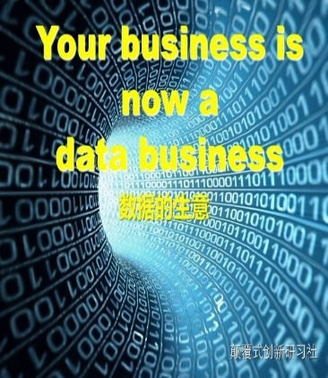
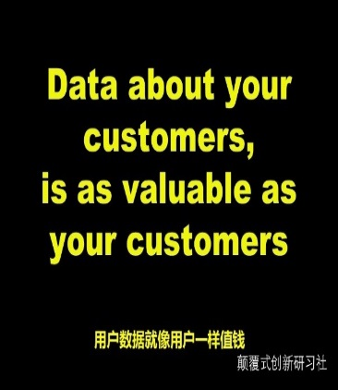
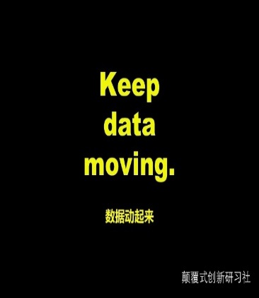
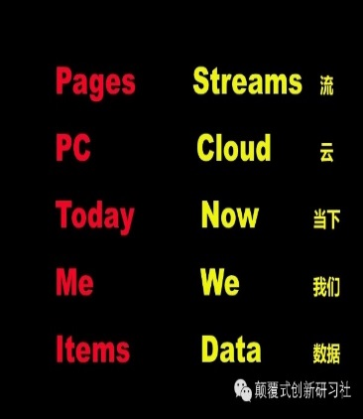
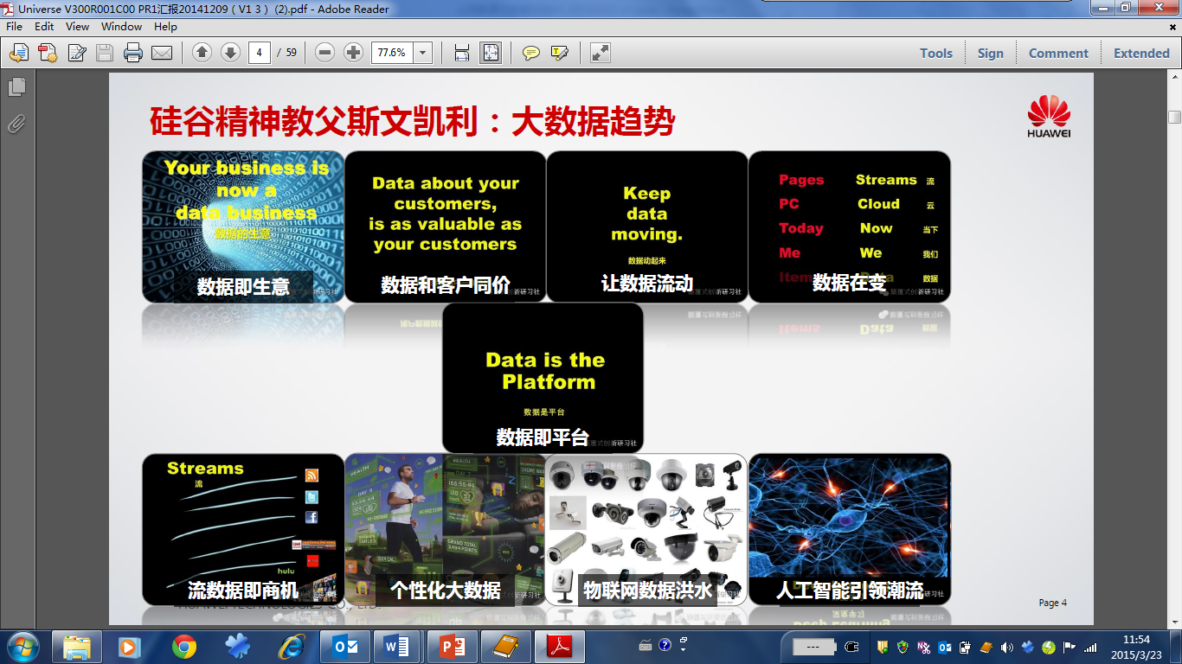
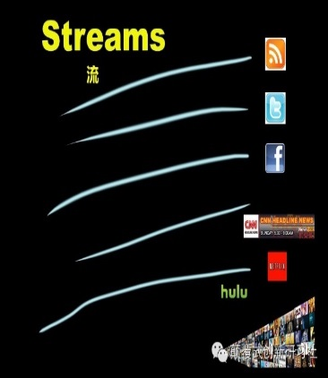
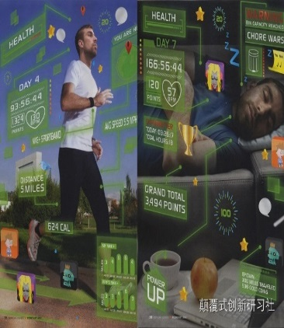
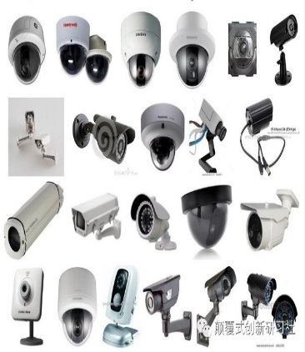
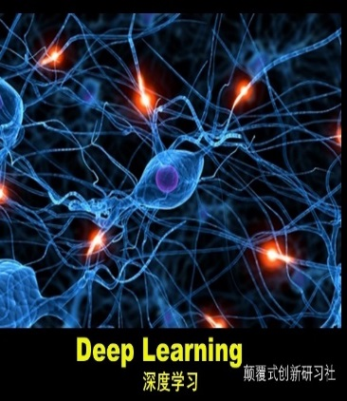
所有生意都是数据生意
数据即生意
数据和客户同价
让数据流动
数据在变
流数据即商机
个性化大数据
物联网数据洪水
人工智能引领潮流

Slide 11
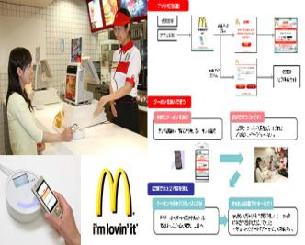
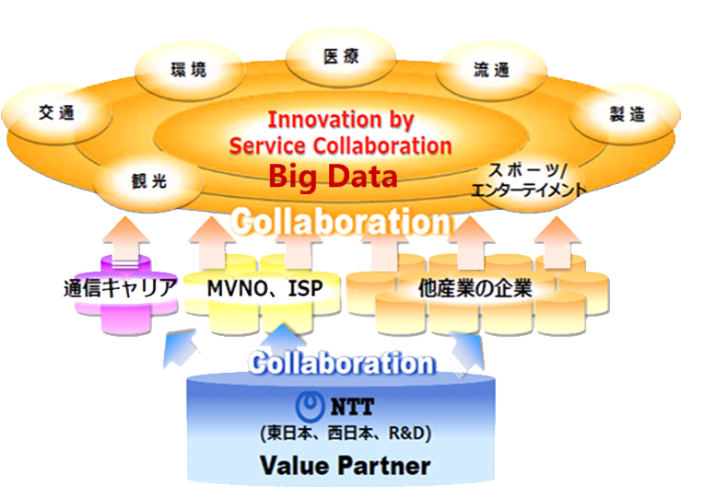
大数据应用案例1
日本麦当劳的手机网站拥有超过2600万会员，每5 个日本人中就有1个是麦当劳移动网站的会员。
DOCOMO 通过撬动大数据，努力开发新的商业机会，提取公司海量客户信息，瞄准8个产业的110亿美元收入。
基于分析作物品种和天气的作物种植和收成预测
基于客户位置和行为信息的保险指南
通过实时监控传感器状态、汽车速度、风向、风速等的创新桥梁监控系统
为保险和汽车行业
收集并分析驾驶记录
金融
在购买记录的收集工作方面，通过手机钱包、读写装置及后台的CRM系统，成功实现了对大量顾客
买记录数据的积累和分析处理
根据客户各自的消费特征，推出一对一营销的新型优惠券
农业
医疗
政府
交通
批发
旅游
广告
为旅游资源开发
汇聚用户位置信息
运输
虚拟运营商和ISP
其他产业
根据麦当劳手机用户的消费特征和位置的
一对一营销

Slide 12

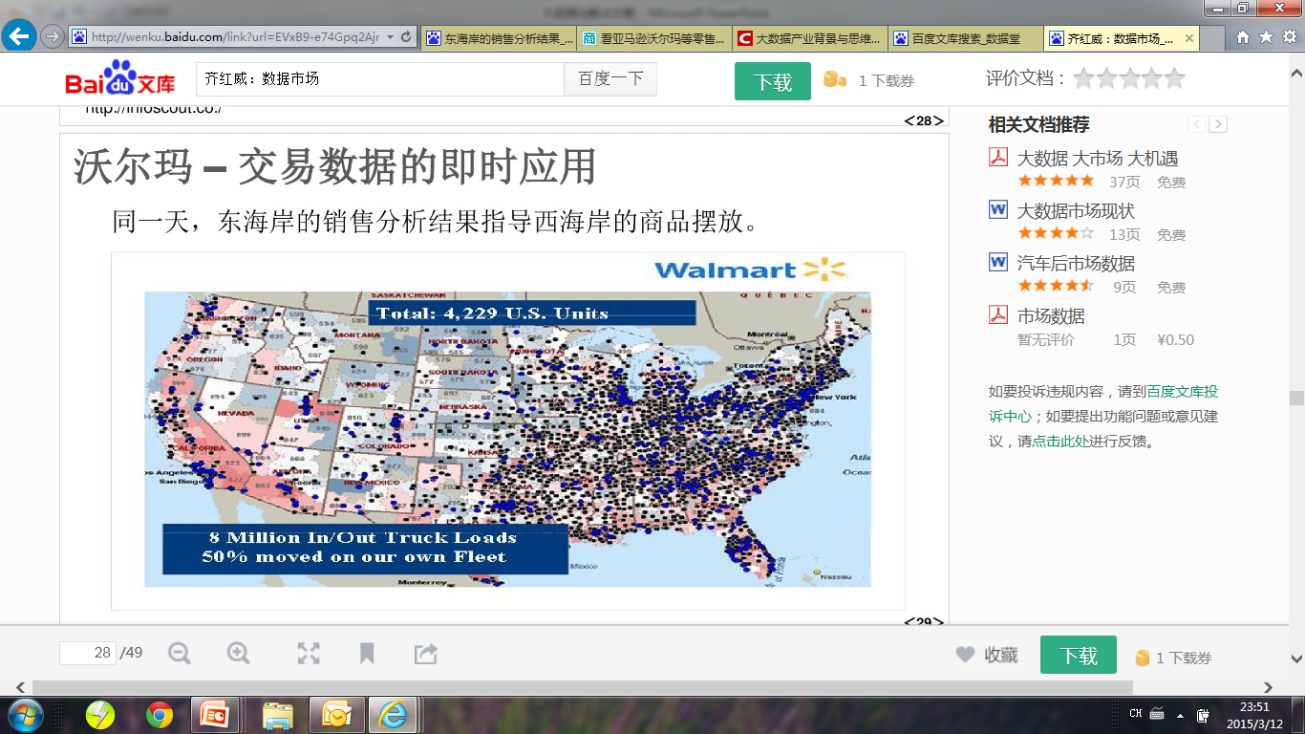
大数据应用案例2
时差4个小时

Slide 13
大数据时代（1）
大数据时代的生活令人神往，你对客观世界的认识更进了一步，所做的决策也不再仅仅依赖主观判断。甚至于你的一个习惯动作、你的一次消费行为、你的一份就诊记录，都正在被巨大的数字网络串联起来。移动互联网风潮汹涌。大数据正悄悄包围着我们。甚至连世界经济格局也在酝酿着巨大变革！
最早提出“大数据”时代到来的是全球知名咨询公司麦肯锡。
麦肯锡称：“数据，已经渗透到当今每一个行业和业务职能领域，成为重要的生产因素。人们对于海量数据的挖掘和运用，预示着新一波生产率增长和消费者盈余浪潮的到来。”

Slide 14

大数据时代（2）
《纽约时报》2012年2月的一篇专栏中所称 ，“大数据”时代已经降临，在商业、经济及其他领域中，决策将日益基于数据和分析而作出，而并非基于经验和直觉。
哈佛大学社会学教授加里·金说：“这是一场革命，庞大的数据资源使得各个领域开始了量化进程，无论学术界、商界还是政府，所有领域都将开始这种进程。”
亚马逊前任首席科学家Andreas Weigend说：“数据是新的石油。”

Slide 15
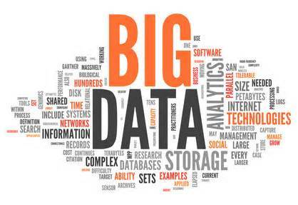
大数据时代引领未来
数据，已经渗透到每一个行业和业务领域，
洞见本质（业务）、预测趋势、指引未来是Big Data时代的核心
用未来牵引现在，用现在保证未来！

Slide 16
大数据时代
我国网民数量居世界之首，每天产生的数据量也位于世界前列。
单日数据产生量超过5万GB
存储量4000万GB
淘宝网站
百度公司
目前数据总量10亿GB
存储网页1万亿页
每天大约要处理60亿次搜索请求
一个8Mbps的摄像头
一小时能产生3.6GB的数据
一个城市每月产生的数据达上千万GB
医院
一个病人的CT影像数据量达几十GB
全国每年需保存的数据达上百亿GB

Slide 17

大数据时代与传统数据处理的差异
从数据库(database，DB)到大数据(big data，BD)
“池塘捕鱼”VS“大海捕鱼” “鱼”是待处理的数据
数据规模
小（以MB为处理单位）
大（以GB、TB、PB为处理单位）
数据类型
单一（结构化为主）
繁多（结构化、半结构化、非结构化）
模式和数据
的关系
先有模式后有数据
(先有池塘后有鱼)
先有数据后有模式
模式随数据增多不断演变
处理对象
数据（池塘中的鱼）
(“鱼”，通过某些“鱼”判断其他
种类的“鱼”是否存在)
处理工具
One size fits all
No size fits all

Slide 18
大数据时代
大数据的应用领域
大数据时代的机遇和挑战
华为大数据解决方案

Slide 19
大数据的应用领域
教育学
情报学
公共服务
天文学
电子政务
传媒业
生物医学
商业智能
图书馆学
气候学
企业管理
市场营销
金融学
生活娱乐
总统选举

Slide 20




企业级大数据平台应用场景
经营类
管理类
监管类
专业类
经营分析
电信信令
金融细账
金融票据
电力调度
智能电网
绩效管理
报表分析
历史分析
社保分析
纳税分析
决策支持和预测
公安网监
国安技侦
舆情监控
银监会稽查
食品溯源
环保监测
音视频
地震勘探
气象云图
卫星遥感
雷达数据
物联网
结构化+半结构化
政府
电信、金融
金融
结构化+半结构化
政府
结构化+
非结构化
电信、金融、政府等行业数据分析的诉求强烈，互联网已开始应用新技术处理价值密度低的大数据

Slide 21

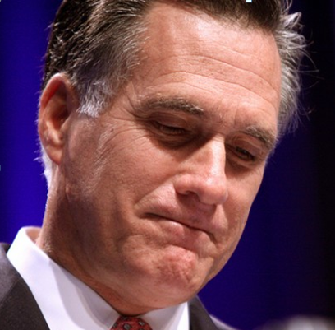

大数据的应用—政治
大数据分析帮助奥巴马竞选筹集10亿美金，并保障到最后胜利。
在总统竞选前的18个月，竞选团队就创建了一个庞大系统，这一系统可以将民调者、注资者、工作人员、消费者、社交媒体以及“摇摆州”主要的民主党投票人的信息进行整合。
识别“克鲁尼效应”，对西部的 40到49岁的女性成功募捐。
利用Facebook进行大规模的投票动员。
发现使用“Quick Donate” 的人捐款比普通捐款者高4倍，发起针对性营销，提高使用比例。
模拟6.6万次大选，第一次电视辩论失利后，立刻找出 ”谁改变了立场？”。
2012年选举，数据分析人员的投入是2008年的5倍。
这一切数据深入分析的结果来自于2008年后，分析团队对大量数据库的整合，实现数据信息的整合共享。
The cave
(数据分析中心)
如何分析得到这些结果？ 不能说。 “This is our Nuclear Code”.
“In politics, the era of big data has arrived.” By Michael Scherer, TIME

Slide 22
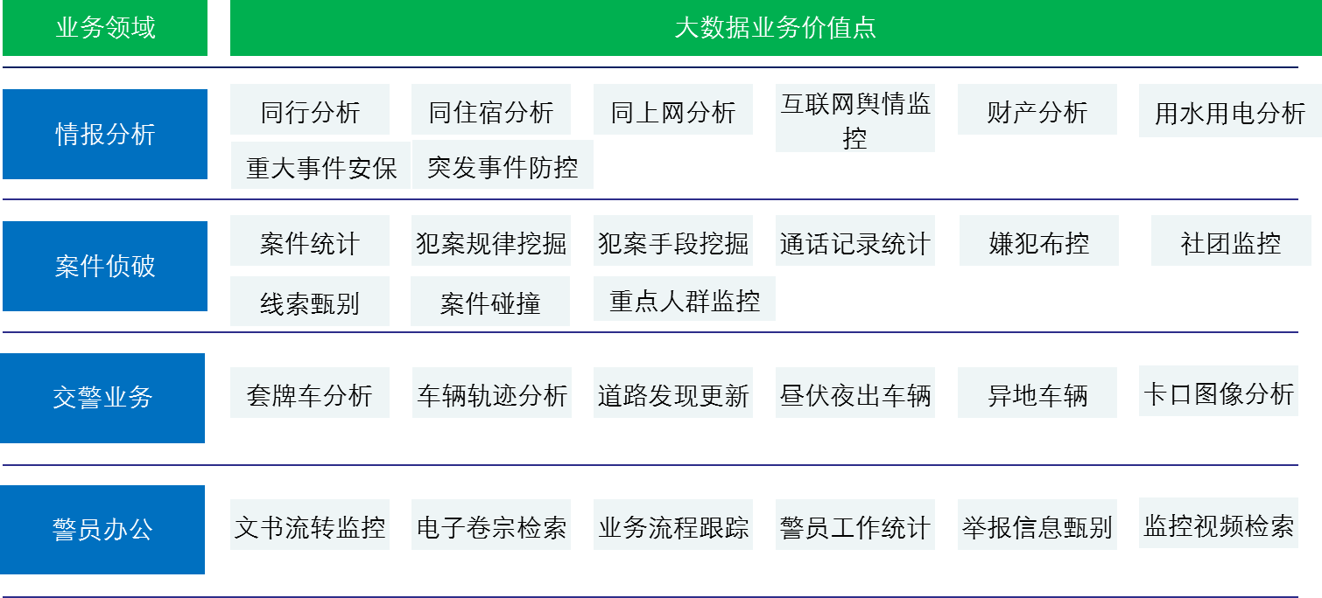
大数据的应用--政府公安

Slide 23
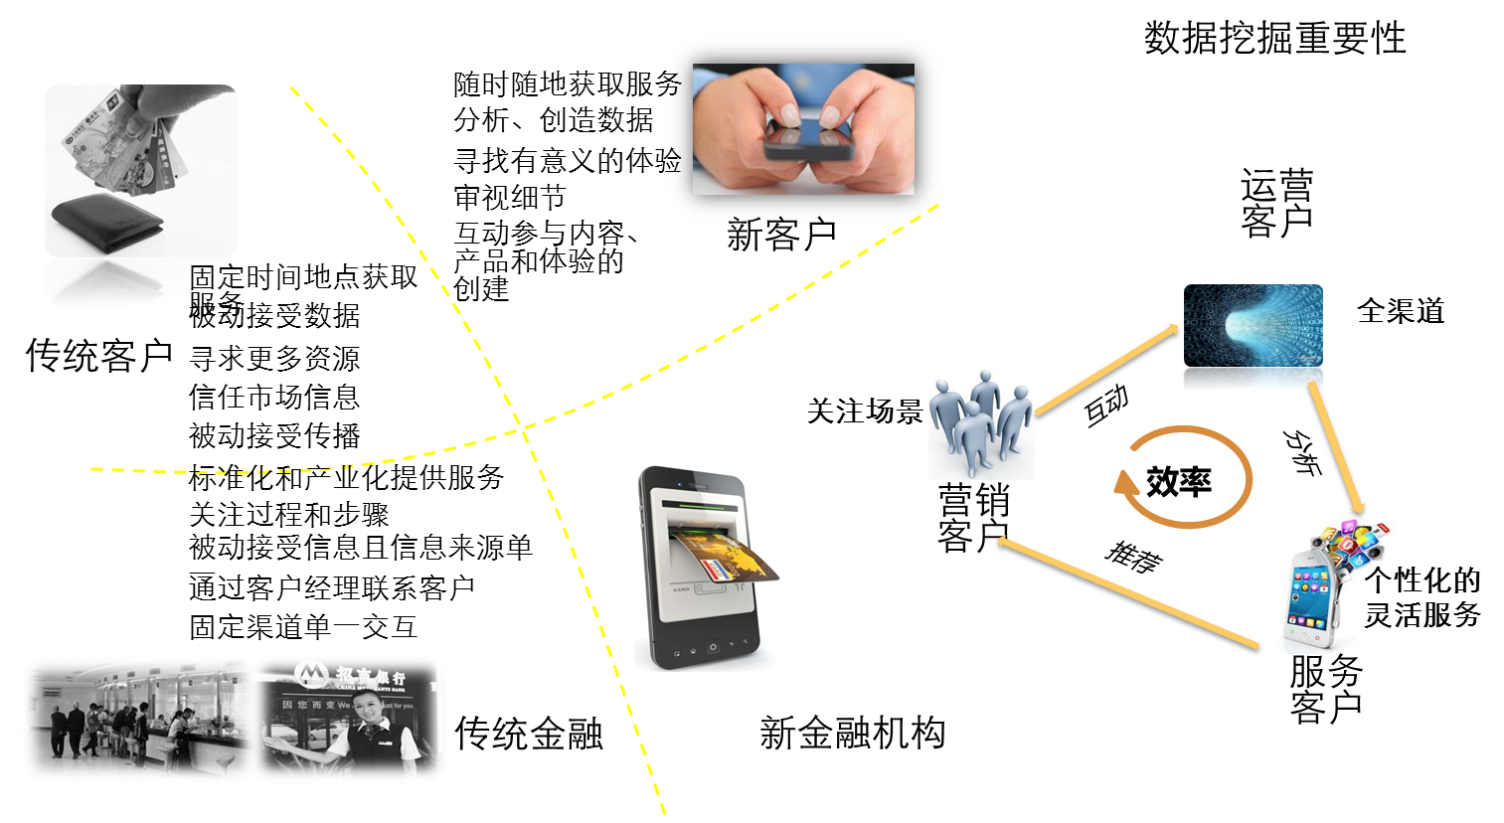
大数据的应用—金融

Slide 24
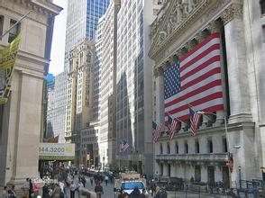
大数据应用金融的案例（1）
你开心他就买，你焦虑他就抛！
华尔街“德温特资本市场”公司首席执行官保罗·霍廷每天的工作之一，就是利用电脑程序分析全球3.4亿微博账户的留言，进而判断民众情绪，再以“1”到“50” 进行打分。根据打分结果，霍廷再决定如何处理手中数以百万美元计的股票。霍廷的判断原则很简单：如果所有人似乎都高兴，那就买入；如果大家的焦虑情绪上升，那就抛售。
这一招收效显著——当年第一季度，霍廷的公司获得了7%的收益率。

Slide 25

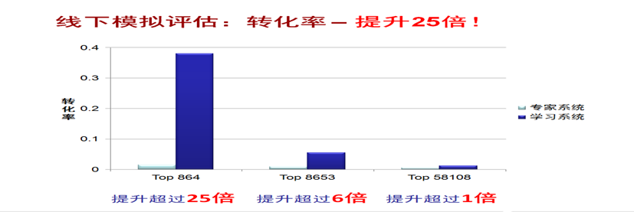

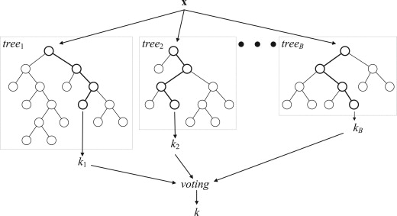

大数据应用金融的案例（2）
数据准备
小微贷：2012.04~2013.07，10458个
非小微贷：分行提供的非小微贷数据，12000个；
执行效果
小微贷倾向预测模型
……
900万客户数据
基于Z银行客户模型，挖掘出14000维客户特征
小微贷倾向预测模型 – 基于Random Forest
高倾向小微贷客户列表
Top 10000高倾向小微贷客户列表已下发分行业务部门重点营销

Slide 26
大数据的应用--教育
现在，大数据分析已经被应用到美国的公共教育中，成为教学改革的重要力量。
平均每道题花费的时间
考试时
答题的顺序
12
11
1
学习成绩
师生互动的
时长与频率
10
2
入学率
学校教育中的
“大数据”
回答问题的
时长、正确率
3
辍学率
9
回答
问题的次数
5
4
升学率
8
7
5
识字的准确率
课堂
举手次数
6
作业的正确率
26

Slide 27
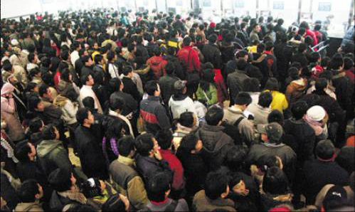
大数据的应用--生活
大数据首次播报春运迁徙实况
40天，36亿人次。这是2014年春运的总时间和总出行人数。在这场堪称人类历史上最大规模的短期迁徙中，人群从哪儿去了哪儿？哪些线路最热门？在以往，这些问题可能难以精确回答。但随着技术进步，通过应用“大数据”这一技术利器，人们已经接近“在迷宫中感受全局”地看见春运的全景。

Slide 28
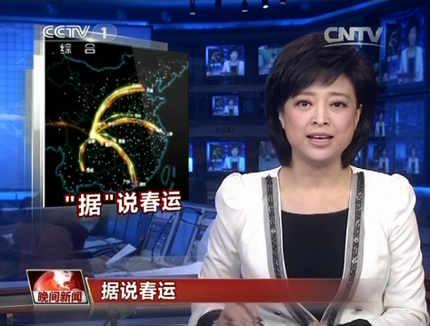
大数据的应用--生活
国内有2亿手机用户使用百度地图，用户每次位置变化，百度都能得到数据。把手机网民的定位信息汇总成大数据进行分析，就能勾勒出人们的迁徙轨迹。
此次百度图景化地展示春运情况，是基于LBS(基于地理位置的服务)技术的一次创新。它的数据每8小时更新一次，囊括了全国铁路、公路和航空在内的线路。
新闻视频：2014年1月25日《“据”说春运》

Slide 29


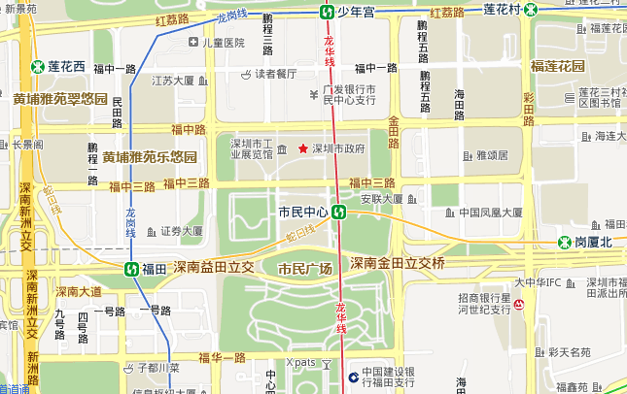
大数据的应用--商业（1）
根据用户的选择的区域，以数据地图的形式展示该区域的人群特征和统计报表，为大卖场和专业连锁客户开店选址提供依据。
沃尔玛
开店目标区域:
交通便利/居民区
24小时人群流量曲线图
选定区域人群偏好分布
人群归属地查询
不同区域人群对比分析
…
选择行业:大卖场
开店目标人群:
中高收入/家庭主妇
行业选择
开店自定义
自助辅助查看
开店候选区域
以前，沃尔玛采取的是人工蹲点方式进行采样分析；每个潜在新址花费约几万元。

Slide 30

大数据的应用—商业（2）
通过配置自己的店铺位置,可以为综合性购物中心MALL,百货,大卖场和专业连锁客户进行所在区域人流量和人群特征分析，人群来访频次和时段偏好分析，品牌分析提供经营辅助和帮助。
人群流向分析
人流量分析
人群特征分析
万达广场
来访频次偏好
业态:Shopping MALL
来访时段偏好
品牌分析
订阅店面经营报表
沃尔玛从AC尼尔森购买全国渠道监测报告，但价格昂贵，且只覆盖几个大城市。

Slide 31

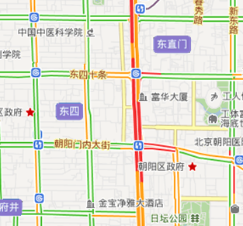

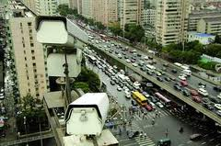

大数据的应用领域——政府公共安全，交通规划
公共安全场景－自动预警与联动
区域人流阈值>10000 人
监管部门即时定位初期问题。
自动预警系统：
富华大厦右侧异常人群超警戒。
因群体性斗殴时间引发群众聚集围观。
发送确认
区域人流阈值>2000人
人流异常增多预警
通报上级部门
可满足城市人口流向监测分析
城市/社区监控系统确认
事务处理职务部门

Slide 32
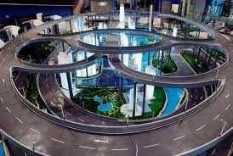
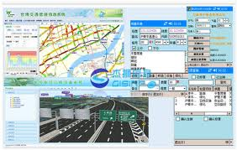
大数据的应用—政府公共安全&交通
交通规划场景－多维度交通人群分析
1、工体北门：人流超500/H
2、三里屯：人流超800/H
3、北京工体：人流1500/H
历史人流量超阈值区域
按人群分析
按出行方式比例分析
35％
35％
15％
40％
30％
20％
20％
10％
20以下
20~30
30－40
50以上
公交
地铁
汽车
其他
结合人群的交通预测建议
路网规划
公交线路规划

Slide 33
大数据时代
大数据的应用领域
大数据时代的机遇和挑战
华为大数据解决方案

Slide 34

大数据时代的机遇和挑战
当你有了锤子，
好像什么问题都看上去像钉子！
今天，大数据似乎成了“灵丹妙药”，“包治百病”，无所不能。但千万别把“大数据”用做解决世界上所有问题的全能办法，人类的思想、个人的文化和行为模式、不同国家及社会的存在发展都非常复杂、曲折和独特，显然不能全部由计算机来“数字自己说话”。无论到何时，其实都还是人在思考和“说话”。

Slide 35
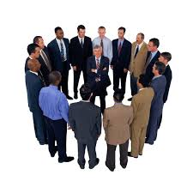




大数据不能做什么？
不能替代管理的决策力
大数据不仅是一个技术问题，是管理决策的问题
数据间的打通需要最高领导推动决策
不能替代有效的商业模式
不是拥有大数据就一定能有收益（ balance ）
商业模式是首要的，如何盈利要提前想清楚
不能无目的地发现知识
数据挖掘需要约束与目标，否则就是是徒劳的
不能替代专家的作用
在模型建立中专家对于聚焦关键特征意义重大（IBM深蓝、 AlphaGo ）
专家的作用可能随时间而减小， 但起始时意义非常重大
不能一次建模终生受益
大数据需要‘活’的数据（有反馈）
模型需要通过终生学习（Lifelong Machine Learning)不断更新

Slide 36
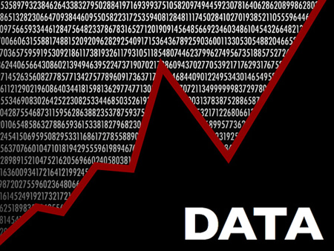

大数据时代的机遇和挑战
大数据技术促进国家和社会发展
大数据蓝海成为企业竞争的新焦点
大数据时代呼唤创新型人才
机遇
大数据技术的运用仍有困难
大数据给信息安全带来新挑战
挑战

Slide 37

大数据时代的机遇
机遇——大数据蓝海成为企业竞争的新焦点
大数据所能带来的巨大商业价值，被认为将引领一场足以与20世纪计算机革命匹敌的巨大变革。大数据正在对每个领域都造成影响，包括商业、经济等领域。大数据正在促生新的蓝海，催生新的经济增长点，正在成为企业竞争的新焦点。
在今天的大数据时代，商业的生态环境在不经意间发生了巨大的变化：网民和消费者的界限正在变得模糊，无处不在的智能终端，随时在线的网络传输，互动频繁的社交网络让以往只是网页浏览者的网民的面孔从模糊变得清晰，对于企业来说，他们第一次有机会进行大规模的精准化的消费者行为研究：主动地拥抱这种变化，从战略到战术层而开始自我的蜕变和进化将会让他们更加适应这个新的时代，大数据蓝海成为未来竞争的制高点。

Slide 38



挑战1：全量数据的集成整合是必备能力
两种数据源、六大通用数据类型，时空数据是可能成为其他数据的桥梁。
BSS
+
OSS
~3%
~97%
B侧数据特点：量小、汇总、离线、贴近用户行为
O侧数据特点：大量、精细、实时、贴近网络行为
表数据
多媒体数据
时空数据
图数据
流数据
文本数据
测量报告MR
A口信令
CHR
xDR详单
通话图
短信图
时空共现图
用户行为表
Voice详单
GPRS详单
信令数据
流媒体
语音记录
视频
图像
投诉工单
移动搜索URL
查询记录
服务记录
Notes:
BSS:Business support system 业务支撑系统
OSS:Operation support system 运营支撑系统

Slide 39
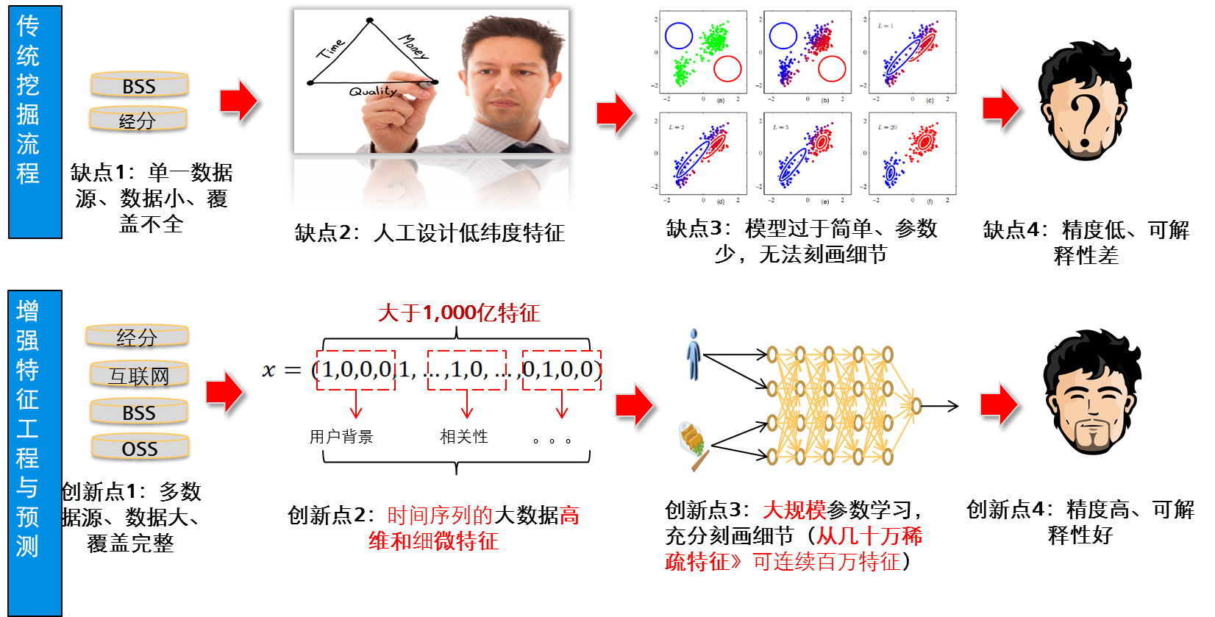
挑战2：更加精确的预测算法、特征学习技术

Slide 40
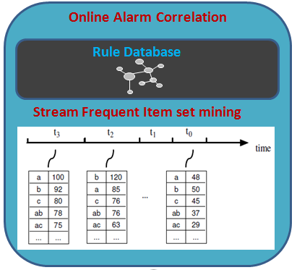
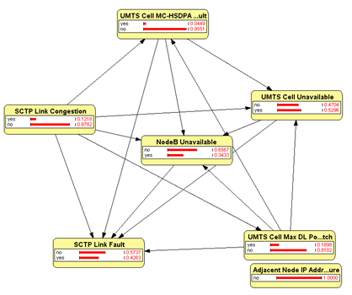
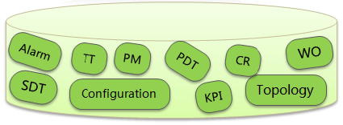
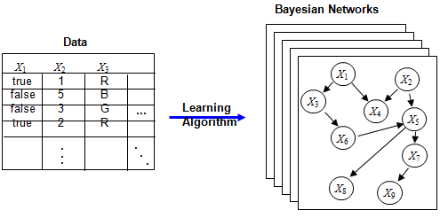
挑战3：实时分析能力逐步成为基本需求
例如：传统网络告警根因分析就需要实时挖掘大量的信令流数据，RTB广告60-300ms
基于时序频繁序列挖掘的告警关联方案
通过贝叶斯网络发现告警结构关系进行根因推导分析
海量异构原始数据

Slide 41
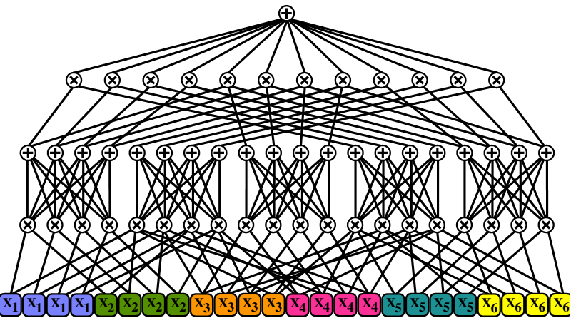



挑战4：多媒体数据特征学习与标注能力
基于深度学习的多媒体特征（语音、图像）具有更高的识别率，助力支撑智能服务
图像、视频
1、情感分析
2、根因推断
3、兴趣偏好
… 更加丰富的用户画像
语音、对话
深度学习并行架构高效提取多媒体数据显著特征

Slide 42
挑战5：信息安全是大数据面临的新挑战
加大隐私泄露风险
对现有存储和安防措施提出挑战
被运用到攻击手段中
大量数据的集中存储增加了其泄露的风险；
一些敏感数据的所有权和使用权并没有清晰界定。
复杂的数据存储在一起，可能造成企业安全管理不合规；
安全防护手段更新升级慢，存在漏洞。
黑客可收集更多有用信息，大数据分析让攻击更精准；
大数据为黑客发起攻击提供了更多的机会。

Slide 43
面对挑战，传统数据处理遭遇天花板（1）
昂贵小型机不能满足低成本趋势：传统方案采用小型机+磁阵+商用数据库，每TB数据成本超过1万，PB级数据处理的成本过高，需要低成本、高集成度的集群方案。
离线少量数据分析能力不能满足海量数据实时分析趋势：依赖于数据仓库进行的TB级数据统计分析，向海量流式数据数据的实时分析演进（35万－100万条/s流式数据汇总、分析）。
关系型结构化数据处理不满足非结构化数据处理要求：用户上网行为数据中包含大量非结构化数据，这些信息具有巨大价值，单传统关系型数据库技术只能处理结构化数据，无法挖掘非结构化数据的价值。
Scale-Up伸缩性已到极限：传统关系数据库技术依靠硬件Scale-up提升处理性能，无法支撑100TB到PB级别的数据，大数据处理需要的扩展能力已经远远超过硬件的性能扩展能力。

Slide 44



面对挑战，传统数据处理遭遇天花板（2）
数据扩展性需求和硬件性能之间存在差距
海量数据的高存储成本
数据批量处理性能不足
流式数据处理缺失
有限的扩展能力
单一数据源
数据资产对外增值
传统框架：小型机＋磁阵＋商用数据仓库

Slide 45


行业应对：从批量处理到实时分析（1）
Hadoop成为大数据批量处理的基础，但无法提供实时分析
对高价值高度聚合的信息和知识实时智能化是主要商业诉求

Slide 46




行业应对：从批量处理到实时分析（2）
实时数据分析成为趋势
内存计算技术解决实时分析技术挑战
牛津经济一份报告称，受访的30%的CEO表示已经从实时业务中受益，其余的2/3将在5年内展开从实时业务业。
Google Dremel利用多级并行执行树解决实时分析挑战，适合实时处理聚集分析
实时业务需要解决三个挑战

Slide 47


行业应对：数据仓库技术演进趋势
列式存储在数据仓库领域具有先天的优势，擅长数据查询密集型应用，查询性能相比行存提升上百倍
多维分析和Ad hoc(综合）分析成为两种深度和自助分析的主流，主要面向数据分析师，营销人员
多维
OLAP query
海量分布式环境下的多维分析和Ad hoc 分析往往会成为大数据分析的难点和最大技术挑战
分析数据库性能优化的核心思想是提升多维分析和及时查询SQL的I/O效率！

Slide 48
大数据时代
大数据的应用领域
大数据时代的机遇和挑战
华为大数据解决方案

Slide 49

华为大数据平台架构框架
Hadoop层提供大数据处理环境，基于社区开源软件增强。
DataFarm层提供支撑端到端数据洞察，构建数据到信息到知识到智慧的数据供应链， 其中数据集成服务Porter，数据挖掘服务Miner和数据服务框架Farmer。
Manager是一个分布式系统管理框架，管理员可以从单一接入点操控分布式集群，包括系统管理、数据安全管理和数据治理。

Slide 50

华为大数据团队核心能力

Slide 51


全球的专业研发团队
讲解要点：突出全球布局，全球优秀资源和最佳实践
大数据是华为公司未来投入四大战略方向之一，未来将保持上千人规模重点投入

Slide 52





华为大数据平台性能测评
讲解要点：突出业界地位
性能/性价比
第一
3T 数据
1T 数据
国际标准评测
第一
国际标准评测
第一
TPC权威测试
认证
优异性能
和
超群性价比

Slide 53










金融与运营商大数据平台合作伙伴
Industrial and Commercial Bank of China
工商银行
China
Merchants Bank
招商银行
Pacific Insurance
太平洋保险
China Unicom
上海联通
China Mobile
中国移动
Top 3
China Telco中国运营商企业
50%
China Financial Industry Top 10 Customers
中国金融行业Top10企业

Slide 54
本章介绍了我们当前已经处在大数据的时代，并介绍了大数据已经成功应用在生活中的各行各业。然后抛出当前大数据给我们带来的基于和挑战，最后介绍在此机遇下，华为大数据解决方案。

Slide 55
大数据从什么地方来？这些数据有哪些特点？
大数据可以应用在哪些社会领域？
华为大数据解决方案叫什么？

